Slide 1


Tento materiál byl vytvořen v rámci projektu Operačního programu Vzdělávání pro konkurenceschopnost.
Projekt MŠMT ČR | EU PENÍZE ŠKOLÁM
Číslo projektu | CZ.1.07/1.4.00/21.2146
Název projektu školy | Inovace ve vzdělávání na naší škole ZŠ Studánka
Šablona III/2 | Inovace a zkvalitnění výuky prostřednictvím ICT
Sada č. XVIII
Identifikátor sady: VY_32_INOVACE_Sada XVIII _ ČJ, DUM 10
Vzdělávací oblast: Jazyk a jazyková komunikace
Vzdělávací obor: Český jazyk

Slide 2
Název: Shoda přísudku s podmětem
Autor: Mgr. Blanka Kafková
Stručná anotace: Prezentace slouží k osvojení učiva o podmětu a přísudku.
Metodické zhodnocení:
V průběhu prezentace se žáci seznámí se základními pravidly psaní i/y ve shodě přísudku a podmětu.
V praktické části si ověří své znalosti při hledání chyb ve větách. Pokud pracují správně, objeví se v tajence slovo, jehož
význam si žáci najdou ve slovníku cizích slov.
Hodina byla odučena ve třídě 5. B dne 8. prosince 2011

Slide 3
SHODA PŘÍSUDKU S PODMĚTEM
5. ROČNÍK

Slide 4
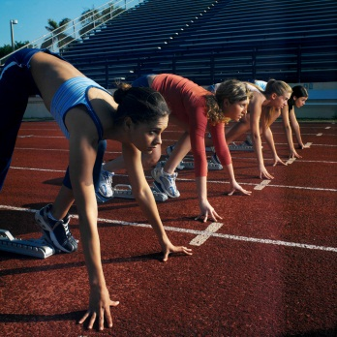
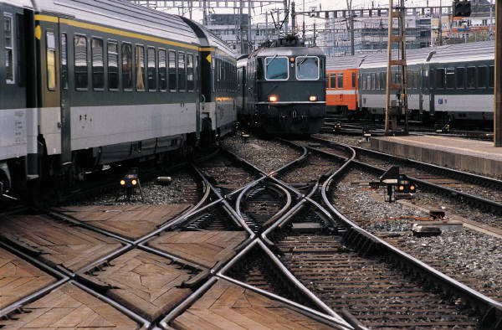
PODMĚT RODU MUŽSKÉHO
Přísudek se shoduje s podmětem.
Je-li podmět rodu mužského životného píšeme v přísudku
            -li
Např. Žáci soutěžili.
Je-li podmět rodu mužského neživotného píšeme v přísudku
-ly
Např. Vlaky zastavily.

Slide 5
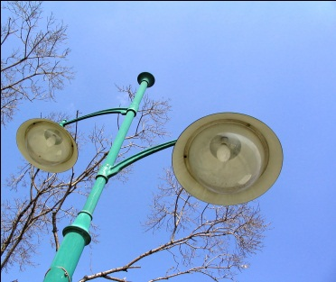
PODMĚT RODU ŽENSKÉHO
Přísudek se shoduje s podmětem.
Je-li podmět rodu ženského píšeme v přísudku
-ly
Např. Lampy osvětlovaly ulice města.
Např. U potoka už rozkvetly sněženky.

Slide 6
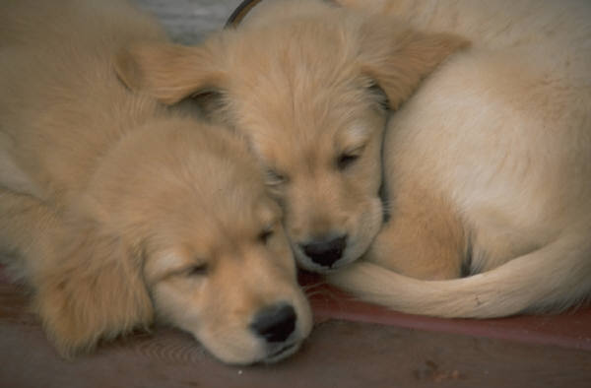
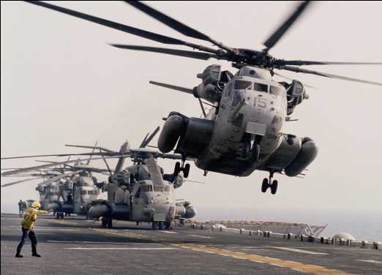
PODMĚT RODU STŘEDNÍHO
Přísudek se shoduje s podmětem.
Je-li podmět rodu středního píšeme v přísudku
- la
Např. Štěňata se batolila na dvorku.
Např. Vojska vytáhla do boje.

Slide 7
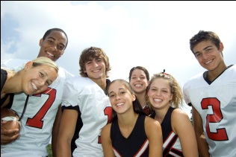
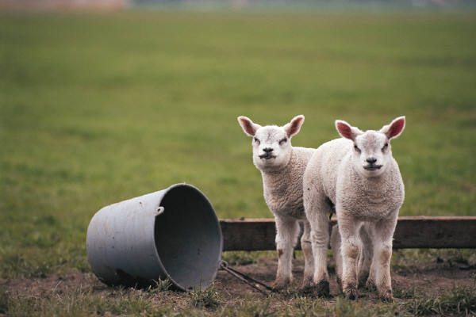
SHODA PŘÍSUDKU S NĚKOLIKANÁSOBNÝM PODMĚTEM
je-li alespoň jeden člen rodu mužského životného píšeme
měkké -i
Např. Hoši a dívky sportovali.
není– li žádný člen rodu mužského životného a ani nejsou všechny rodu
středního čísla množného píšeme
tvrdé –y
Např. Vlaštovky a jiřičky odletěly do teplých krajin.
jsou všechny členy rodu středního v množném čísle píšeme
- la
Např. Kůzlata a jehňata skotačila na louce.

Slide 8
Vyber věty bez pravopisné chyby. Z písmen uvedených před nimi sestav
tajenku.
M Na tvářích malých dětí se objevili úsměvy.
O Kamarádi brzy odešli.
L Světla na ulici se se soumrakem rozsvítily.
E Podívej, už vyšli hvězdy.
R Škoda, že pololetní prázdniny už skončily.
O Tisíce diváků sledovali hokejový zápas.
T Rodiče byli pozváni na besídku.
O Psi se na souseda rozštěkali.
P Na mýtině se pásly jeleni a laně.
G Moc jsme tomu nerozuměli.
R Vyrazili jsme na večerní procházku.
A Poslední dny ve škole v přírodě mi rychle utekly.
F Plameny ohně šlehaly vysoko.
I Nemocní se jako zázrakem uzdravili.
Y Vosy a včely se letos přemnožili.
E Čápi se usadili na našem komíně.

Slide 9
Tajenka je ___________________a toto slovo znamená_______________
Význam slova najdi ve slovníku cizích slov.

Slide 10
TAJENKA:
ORTOGRAFIE a toto slovo znamená PRAVOPIS.
Zdroje:
BRADÁČOVÁ, Lenka. Máme rádi češtinu 5 : pro 5. ročník ZŠ. Spoluautoři : M. Horáčková, J. Štroblová. 1. vyd. Všeň : Alter, 2010. 116 s. ISBN 978-80-7245-219-4
STYBLÍK, Vlastimil. Opakujeme si český jazyk 1. Spoluautoři: Z. Dvořáková, M. Buriánková. 1. vyd. Praha : SPN, 1999. 135 s. ISBN 80-7235-059-5
HORÁČKOVÁ, Martina. Český jazyk pracovní sešit pro 5. ročník základní školy. Spoluautoři : P. Hudáčková,
J. Košťák, M. Kulhavá, R. Nečasová. 1. vyd. Brno: Didaktis, 2007. 79 s. ISBN 978-80-7358-072-8
Kliparty: [cit. 2011-12-2]. Dostupné na http://office.microsoft.com

